Slide 1
离散数学
华南理工大学
1

Slide 2
第 2 章 集合模型
函数的阶和算法复杂度
第 2.2 节
2

Slide 3
目录
1
导言
2
类型和运算
3
函数的应用
4
函数的增长
5
时间复杂度
6
算法的时间复杂度
3
3

Slide 4
导言
4
4

Slide 5
函数
5
从微积分中，你知道了实值函数 f 的概念，它为每个数 x∈R 赋一个特定的值 y=f(x)，其中 y∈R。
例题：f 的定义规则是 f(x)=x²
函数的概念可以概括为将任意集合的元素赋值给任意集合的元素。
函数也称为运算符。

Slide 6
函数：正式定义
6
从 A 到 B 的函数 f（或 "映射"）（f:A→B）是将一个元素 f(x)∈B 赋值给每个元素 x∈A。
对这一观点的进一步概括：
  n 个参数的函数：
  f: (A₁ x A₂ ... x A )_{n} → B．
  部分（非总）函数 f 将 B 中的 0 个或 1 个元素分配给每个元素 x∈A。

Slide 7
我们可以将函数 f:A∈B 表示为一组有序对 f ={(a,f(a))| a∈A}.
这使得 f 成为 A 和 B 之间的关系：
f 是 A x B 的子集。但函数是特别的：
  对于每一个 a∈A，至少有一对 (a,b)。形式上是
  ∀a∈A∃b∈B((a,b)∈f)
  对于每一个 a∈A，最多有一对 (a,b)。形式上是
  ¬∃a,b,c((a,b)∈f ∧ (a,c)∈f ∧ b≠c)
数字关系可以表示为平面上的一组点。 (点是一对 (x,y)）。
  函数就是一条曲线（点的集合）、
  每个 x 只有一个 y。
7

Slide 8
f
A
B
-
-
f
-
-
-
-
-
y
a
b
-
-
-
-
x
A
B
如维恩图
二分图
图形
8
函数可以通过几种方式用图形表示：
Notes:
请注意，左图中两个函数的反函数不是函数。
还需要注意的是，如果函数的域不是集合 R

Slide 9
我们目前知道的函数
命题 可被视为从 "情况 "到真值 {T,F} 的函数
  p="下雨了"。
  s= 我们现在的情况
  p(s)∈{T,F}.
命题运算符可视为从有序真值对到真值的函数：例如，∨((F,T)) = T。
另一个例子： →((T,F)) = F。
9

Slide 10
到目前为止的更多函数...
10
谓词 可以看作是从对象到命题的函数：
P :≡ "身高 7 英尺"；
P(Xiaokun) = "小坤身高 7 英尺"。
全集 U 上的集合 S 可以看作是从 U 的元素到 …的函数。

Slide 11
更多函数
全集 U 上的集合 S 可以看作是从 U 的元素到 ...的函数。
...{T，F}，指出 U 的每个元素是否在 S 中。
假设 U={0,1,2,3,4}。那么
S={1,3} →
S(0)=S(2)=S(4)=F, S(1)=S(3)=T.
11

Slide 12
更多函数
集合运算符（如 ∩ 或 ∪）可视为函数 ...
... 从有序的集合对、
到集合的函数。
  示例： ∩({1,3},{3,4}) = {3}
12

Slide 13
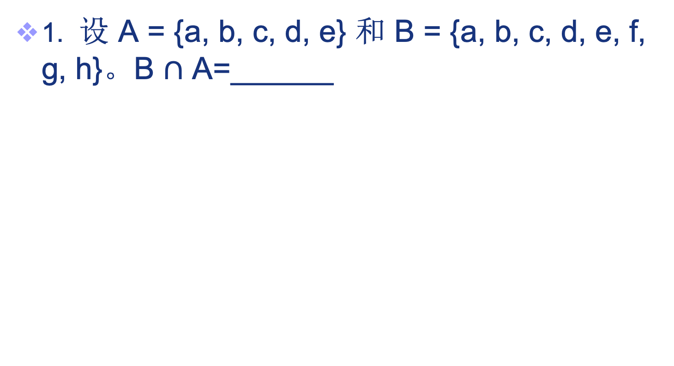
练习
1. 设 A = {a, b, c, d, e} 和 B = {a, b, c, d, e, f, g, h}。B $∩$ A=______
13

Slide 14
新的概念
有时，我们用 Y^{X} 来表示所有可能函数 f 的集合 F：X→Y。
因此，f ∈ Y^{X} 的另一种说法是
f: X→Y.
(这个符号特别合适，因为对于有限的 X、Y，我们有 |F| = |Y|^{|X|} 。)
14

Slide 15
一些函数术语
我们还可以说
函数f 的签名
是 A→B
15
如果 f:A→B，并且 f(a)=b （其中 a∈A & b∈B），那么我们就说
  A 是 f 的定义域。
  B 是 f 的值域。
  b 是 a 在 f 下的像。
  a 是 b 在 f 下的原像。
    一般来说，b 可能有不止一个原像。
  f 的范围 R⊆B 是 R={b | ∃a f(a)=b }。

Slide 16
取值范围与值域
函数的取值范围可能不是其整个值域。
值域是函数被声明为将所有域值映射到其中的集合。
范围是指函数实际映射域元素时所映射的值域中的特定值集合。
(可以这么说：范围是可用作其值域的最小集合）。
16

Slide 17
取值范围与值域 - 示例
假设我对你说"f是一个将本班学生映射到成绩集合{A,B,C,D,E}的函数"。
此时，你知道 f 的值域是： __________，其取值范围是 ________。
假设成绩都是 A 和 B。
那么 f 的取值范围是 _________，但它的值域是 __________________。
{A,B,C,D,E}。
未知
{A、B｝
仍为{A、B、C、D、E}
17

Slide 18
集合上的（n元）函数
S 上的 n 元函数（又称：n元运算符）是指从 S 中元素的有序 n 元组集合到 S 本身的任何函数。
例如，如果 S={T,F}，¬ 可视为一元运算符，∧,∨ 是 S 上的二元运算符。
另一个例子：∪ 和 ∩ 是所有集合上的二元运算符。
18

Slide 19
函数下的集合图像
19
鉴于 f:A→B 和 S⊆A、
S 在 f 下的映像是 S 元素所有映像（在 f 下）的集合。
f(S) :≡ {f(s) | s∈S} 。
:≡ {b | ∃s∈S: f(s)=b}.
f 的取值范围等于
的域（在 f 下）的图像。

Slide 20
练习
2.假设"f是将本班学生映射到成绩集合{1, 2, 3 ,4, 5}的函数"。而且，成绩都是 3 和 4。则 f 的取值范围为 （ ）。
A) {1, 2, 3 ,4, 5}
B) {3 ,4}
C){3 ,4} 或 {1, 2, 3 ,4, 5}
D) 未知
20

Slide 21
类型和运算
21
21

Slide 22
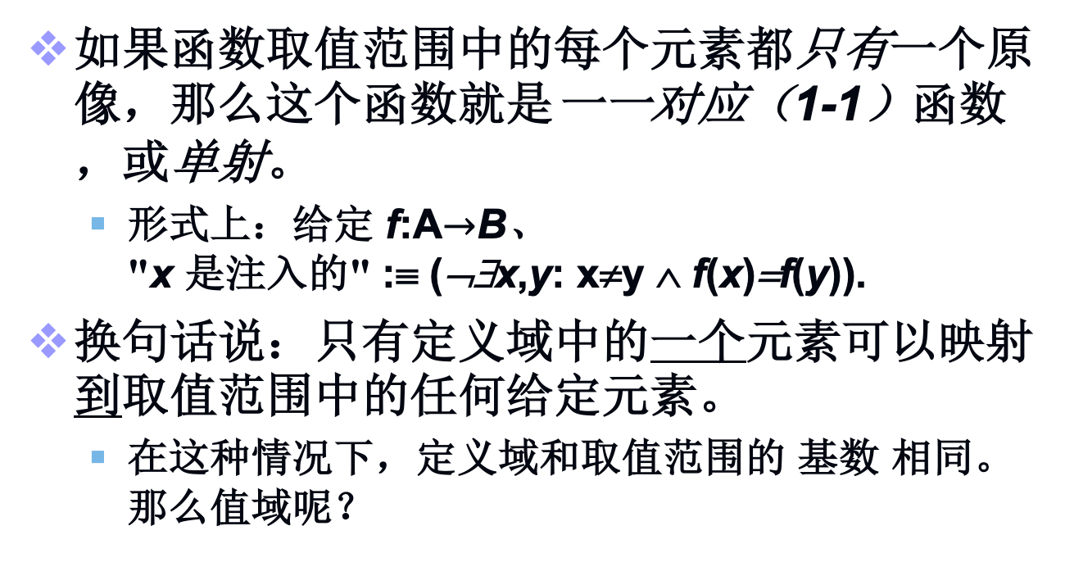
一对一函数
如果函数取值范围中的每个元素都只有一个原像，那么这个函数就是一一对应（1-1）函数，或单射。
  形式上：给定 f:A$→$B、
  "x 是注入的" :≡ (¬∃x,y: x≠y ∧ f(x)=f(y)).
换句话说：只有定义域中的一个元素可以映射到取值范围中的任何给定元素。
  在这种情况下，定义域和取值范围的 基数 相同。
  那么值域呢？
22

Slide 23
一对一函数示例
这些关系是一一对应的函数吗？
-
-
-
-
-
-
-
-
-
-
-
-
-
-
-
-
-
-
-
-
-
-
-
-
-
-
-
23

Slide 24
一对一函数示例
这些关系是一一对应的函数吗？
-
-
-
-
-
-
-
-
-
-
-
-
-
-
-
-
-
-
-
-
-
-
-
-
-
-
-
一对一
24

Slide 25
一对一函数示例
这些关系是一一对应的函数吗？
-
-
-
-
-
-
-
-
-
-
-
-
-
-
-
-
-
-
-
-
-
-
-
-
-
-
-
非一对一
一对一
25

Slide 26
一对一函数示例
这些关系是一一对应的函数吗？
•
•
•
•
•
•
•
•
•
•
•
•
•
•
•
•
•
•
•
•
•
•
•
•
•
•
•
一对一
非一对一
甚至不是函数！
26

Slide 27
1-1 映射的充分条件
27
对于数上的函数 f，我们说
  对于定义域中的所有 x，y，f 是严格递增的，如果 x>y → f(x)>f(y)；
  对于定义域中的所有 x，y，f 是严格递减的，如果 x>y → f(x)<f(y) ；
如果 f 是严格递增或严格递减的，那么 f 一定是一一对应的。
  反之亦然吗？

Slide 28
28
如果 f 是严格递增或严格递减的，那么 f 就是一一对应的。
  反之亦然吗？否
例如，f:N→N，这样
如果 x 是偶数，则 f(x)=x+1
如果 x 是奇数，则 f(x)=x-1

Slide 29
满射函数
如果函数 f:A→B 的取值范围等于其 值域（∀b∈B，∃a∈A：f(a)=b），则函数 f:A→B 是满射。
考虑 "出生国"：A◊B、
其中 A=人，B=国家。
这是函数吗？
是单射吗？
是满射吗？
29

Slide 30
满射函数
如果函数 f:A→B 的取值范围等于其值域，则该函数 f 是满射的
考虑 "出生国"：A → B、
其中 A=人，B=国家。
这是一个函数吗？是（始终为 1 c.o.b.）。
它是一个单射吗？ 不是（许多函数的c.o.b.相同）
是满射吗？ 可能是
30

Slide 31
满射函数
如果函数 f:A→B 的取值范围等于其值域，则该函数 f 是满射。
在谓词逻辑中
∀b∈B∃a∈A f(a)=b
31

Slide 32
满射函数
如果函数 f:A→B 的取值范围等于其 值域（∀b∈B∃a∈A f(a)=b），则该函数 f 是 满射。
想想看一个满射函数将集合 A 映射到（覆盖）集合 B 的全部，而不仅仅是其中的一部分。
例如，对于定义域 和值域 R，x³ 是 满射的，而 x² 不是。 (为什么不是？）
32

Slide 33
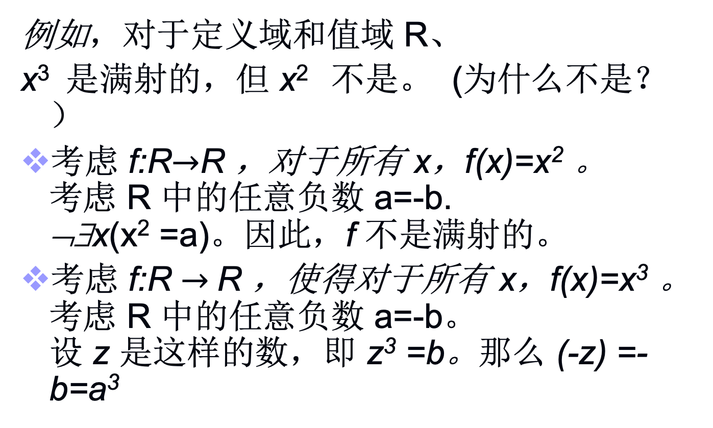
满射函数
例如，对于定义域和值域 R、
x³ 是满射的，但 x² 不是。 (为什么不是？）
考虑 f:R$→$R ，对于所有 x，f(x)=x² 。
考虑 R 中的任意负数 a=-b.
¬∃x(x² =a)。因此，f 不是满射的。
考虑 f:R $→$R ，使得对于所有 x，f(x)=x³ 。
考虑 R 中的任意负数 a=-b。
设 z 是这样的数，即 z³ =b。那么 (-z) =-b=a³
33

Slide 34
恒等函数
34
对于任意域 A，A 上的恒等函数 I:A→A（也写作 I_{A} ）是这样的函数：自身映射到自身
在谓词逻辑中：
∀a∈A I(a)=a.

Slide 35
恒等函数
35
对于任意定义域 A，A 上的恒等函数 I:A→A （也写作 I_{A} ）是这样的函数：∀a∈A I(a)=a.
是恒等函数
  1. 一对一（单射）？
  2. 满射?

Slide 36
恒等函数
36
对于任意定义域 A，A 上的恒等函数 I:A→A （也写作 I_{A} ）是这样的函数：∀a∈A I(a)=a.
是恒等函数
  1. 一对一（单射）？
  2. 满射? 是

Slide 37
恒等函数例子
-
-
-
y
y = I(x) = x
-
-
-
-
-
-
定义域和取值范围
x
37
恒等函数

Slide 38
满射的说明
-
-
-
-
-
-
-
-
-
-
-
-
-
-
-
-
-
-
-
-
-
-
-
-
-
-
-
-
-
-
-
-
-
-
-
38
这些函数是否在它们的值域上是满射的？

Slide 39
满射的说明
-
-
-
-
-
-
-
-
-
-
-
-
-
-
-
-
-
-
-
-
-
-
-
-
-
-
-
-
-
-
-
-
-
-
-
39
这些函数是否是满射？

Slide 40
满射的说明
-
-
-
-
-
-
-
-
-
-
-
-
-
-
-
-
-
-
-
-
-
-
-
-
-
-
-
-
-
-
-
-
-
-
-
满射
非满射
满射
非满射
40
这些函数是否是满射？

Slide 41
满射的说明
-
-
-
-
-
-
-
-
-
-
-
-
-
-
-
-
-
-
-
-
-
-
-
-
-
-
-
-
-
-
-
-
-
-
-
满射
非满射
满射
非满射
41
这些函数是 1-1 映射的吗？

Slide 42
满射的说明
-
-
-
-
-
-
-
-
-
-
-
-
-
-
-
-
-
-
-
-
-
-
-
-
-
-
-
-
-
-
-
-
-
-
-
非 1-1
满射
非 1-1
非满射
1-1
满射
1-1
非满射
42
这些函数是 1-1 吗？

Slide 43
练习
3.函数f的定义如 f: Z→Z，f(x) = |x|-4x，则f是 ( )
A）满射
B）单射
C）单射和满射
D）既不是单射也不是满射
43

Slide 44
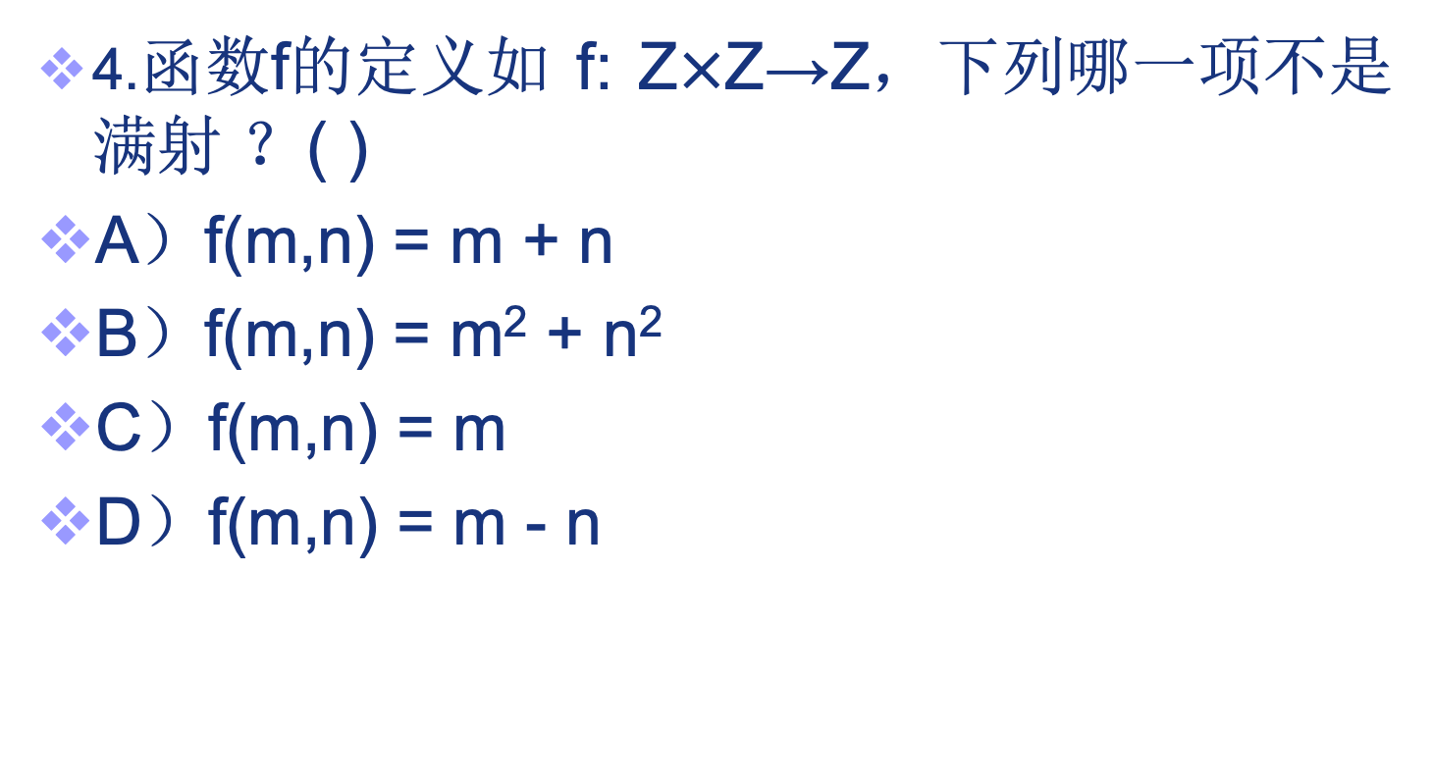
练习
4.函数f的定义如 f: Z$×$Z→Z，下列哪一项不是满射 ？( )
A）f(m,n) = m + n
B）f(m,n) = m² + n²
C）f(m,n) = m
D）f(m,n) = m - n
44

Slide 45
练习
5. 哪一个函数是从Z到Z的满射 ？( )
A）f(n) = n³
B）f(n) = n² + 1
C）f(n) = n³ + n² + 1
D）f(n) = n - 1
45

Slide 46
函数的应用
46
46

Slide 47
双射
47
如果一个函数既是一一对应的，又是一对一的，那么它就是一一对应函数，或者说是双射函数。
既是一一对应的，又是满射的。

Slide 48
关于函数的两种术语
48
1. 单射 = 一对一
2. 满射 = 满射
3. 双射 = 一一对应
3 = 1&2

Slide 49
双射
49
对于双射 f:A→B，存在一个 f 的逆，写成 f⁻¹ : B→A
直观地说，函数的逆是对函数的反向操作
形式上，它是唯一的函数，使得
...

Slide 50
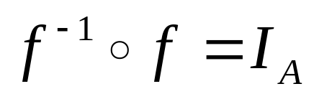
双射
50
对于双射 f:A → B，存在一个 f 的逆，写为 f⁻¹ : B→A
直观地说，函数的逆是对函数的反向操作
形式上，它是唯一的函数，使得
  (回顾一下，I_{A} 是 A 上的恒等函数）

Slide 51
双射
51
例 1：设 f: Z→Z 定义为 f(x)=x+1. f⁻¹ 是什么？
例 2：设 g: Z→N 定义为 g(x)=|x|。 g⁻¹ 是什么？

Slide 52
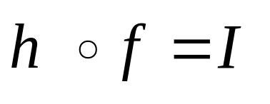
双射
例 1：设 f: Z→Z 定义为 f(x)=x+1. f⁻¹ 是什么？
f⁻¹ 是函数（我们称之为 h）
h:Z→Z 定义为 h(x)=x-1。
证明：
h(f(x)) = (x+1)-1 = x
52

Slide 53
双射
53
例 2：设 g: Z→N 定义为 g(x)=|x|。
g⁻¹ 是什么？
这是一个技巧问题：没有这样的函数，因为 g 不是双射：
没有函数 h 能使
h(|x|)=x 和 h(|x|)=x
(注：有一种关系 h 可以证明这一点。）

Slide 54
练习
6.下面哪个函数是从 R 到 R 的双射函数 ( )
A）f（x）=1/x
B）f（x）=-3x²+7
C）f(x) = (x+1)/ (x+2)
D）f（x）=x⁵ +1
54

Slide 55
函数运算符
55
如果 •（"点"）是B上的n元运算符，那么我们可以将 • 扩展为也表示从 A 到 B 的函数运算符。
例如：给定任何二元运算符 •： B×B→B，以及函数 f、g：A→B，我们定义 (f • g)：A→B 是由以下函数定义的函数：∀a∈A, (f • g)(a) = f(a)•g(a).

Slide 56
函数运算符示例
56
+,× （加、乘）是 R 的二元运算符（普通加法和乘法）。
因此，我们还可以对函数 f,g 进行 "加法 "和 "乘法 "运算：R→R：
  (f + g):R→R, 其中 (f + g)(x) = f(x) + g(x)
  (f × g)：R→R，其中 (f×g)(x) = f(x) × g(x)

Slide 57
函数复合运算符
注意这里的匹配。
57
对于函数 g:A→B 和 f:B→C，有一个特殊的运算符叫做复合运算（"○"）。
  它通过将 g 的结果输出作为 f 的输入，用 f 和 g 复合（创建）一个新函数。
  我们说 (f○g):A→C，其中 (f○g)(a) :≡ f(g(a))。
  g(a)∈B，所以 f(g(a)) 已定义，f(g(a))∈C。
  请注意，○ 是不满足交换律的（即我们并不总是有 f○g = g○f）。

Slide 58
函数复合运算符
58
" f○g = g○f 并不总是成立"
你能用谓词逻辑来表达吗？

Slide 59
函数复合运算符
" f○g = g○f 并不总是成立"
你能用谓词逻辑来表达吗？
¬(∀f∀g∀x(f○g(x) =g○f (x)))。
[请勿写为：∀f∀g∀x(f○g(x) ≠ g○f(x))]。
(请注意，这个公式既可以量化函数，也可以量化普通对象--这在本课程前面讲授的一阶谓词逻辑（FOPL）中是不可能实现的）。
59
Notes:
f(x)=x^2 和 g(x)=x 的平方根是两个函数，它们的所有参数都相乘。
两个函数的组成从不相通：f(x)=x^2 和 g(x)=-x。

Slide 60
练习
7. 假设 f(x)=x² +1 和 g(x)=x+2 是从 R 到 R 的函数。则f+g=______
60

Slide 61
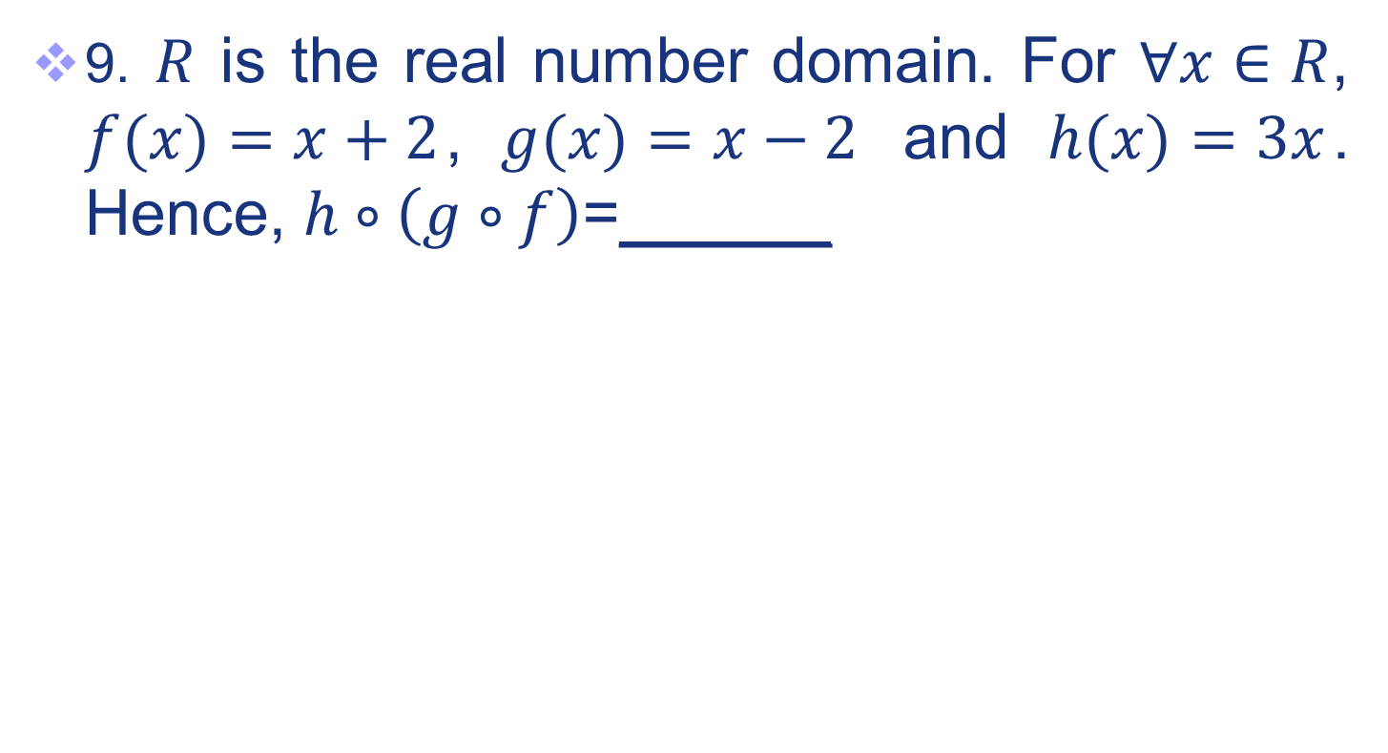
练习
8.
是实数域上的数。 对于
且
则
61

Slide 62
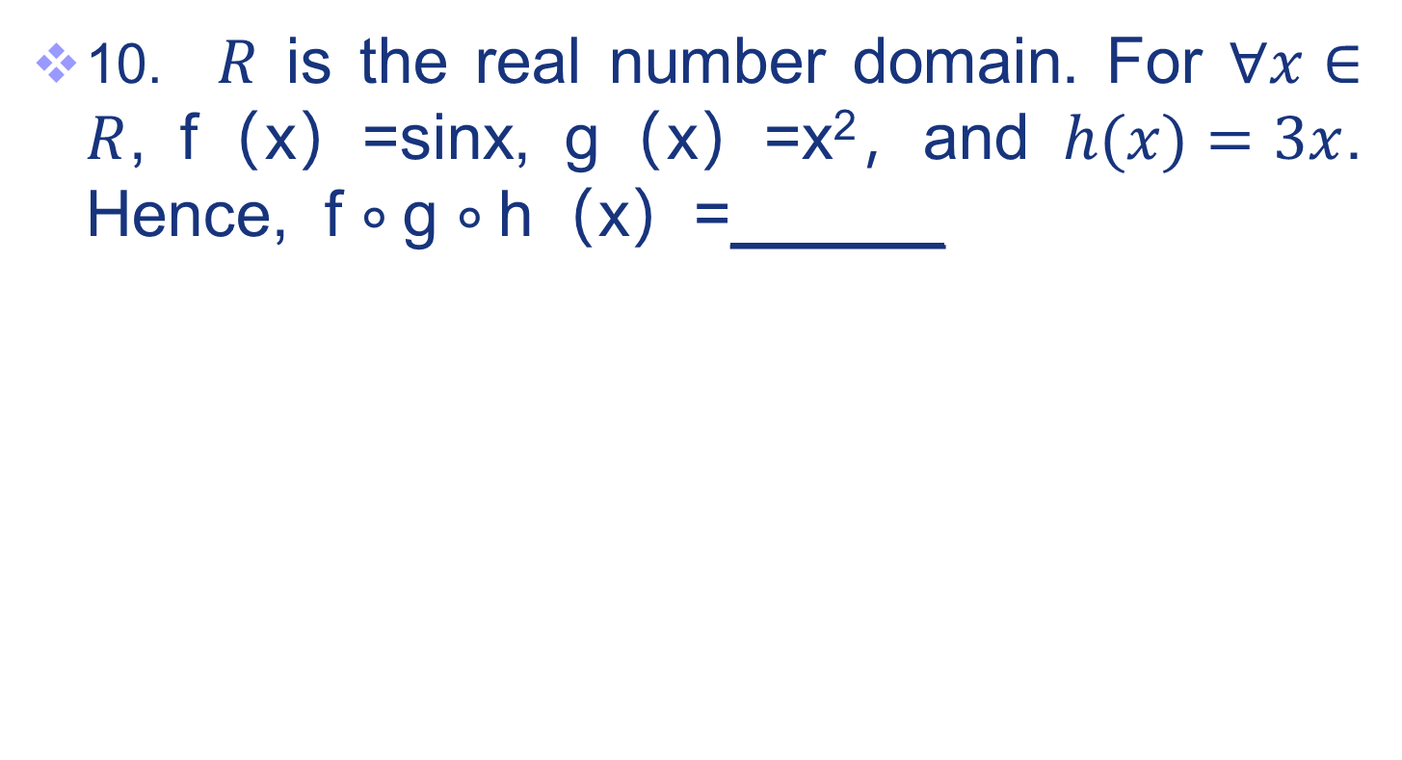
练习
9.
是实数域上的数。 对于
且
则
62

Slide 63
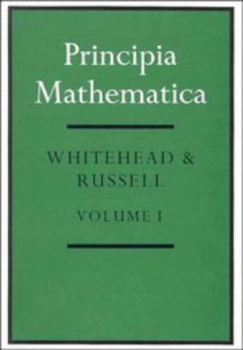
关于表示
任何类型的离散结构（命题、位串、数字、集合、有序对、函数）都可以用其他结构的某种组合来表示。
也许这些结构中没有一个比其他结构更基本。然而，逻辑和集合常常被用作其他一切的基础。
例如，在 ➔
63

Slide 64
一些关键函数
在离散数学中，我们经常使用以下两个实数函数：
  向下取整函数 ⎣-⎦:R→Z，其中 ⎣x⎦ （"x 的下限"）指最大整数 ≤ x，即、
  ⎣x⎦ :≡ max({i∈Z|i≤x}).
  向上取整函数 ⎡-⎤ :R→Z ，其中 ⎡x⎤ （"x 的上限"）指最小整数 ≥ x。 ⎡x⎤ :≡ min({i∈Z|i≥x})
64

Slide 65
直观上的向上/向下取整
3
⬆1.6⎤=2
2
.
.
1.6
1
.
1.6⎦=1
0
⬆1.4= 1
1
.
.
1.4
2
.
1.4✗= −2
.
.
.
3
3
⬆3=3✗= 3
65
实数 "取最小 "或 "取最大"。

Slide 66
这些等式是否成立？
66
⎣−x⎦ = − ⎣x⎦ &
⎡−x⎤ = − ⎡x⎤

Slide 67
这取决于 x 是否是整数
67
如果 x ∈ Z，那么 ⎣x⎦ = ⎡x⎤ = x，所以
⎣−x⎦ = −x = − ⎣x⎦ &
⎡−x⎤ = −x = − ⎡x⎤
但如果 x ∉ Z，那么
⎣−x⎦ ≠ − ⎣x⎦ &
⎡−x⎤ ≠ − ⎡x⎤
例如，⎣−3.4⎦ = −4 ≠ −3 = − ⎣3.4⎦

Slide 68
取整函数的图像
请注意，对于 f(x)=⎣x⎦ 的所有 a 值，即 a≥0 和 a<1，f 的图形包括点 (a，0)，但对于 a=1 的值，f 的图形不包括点 (a，0)。
{x∈R : ⎣x⎦ = 0} = （非正式） =
{0，...，0.1，...0.2，...，...0.9，...}不包括其极限 1。
  不包括所有极限点的集合一般称为开集。
在曲线图中，如果曲线的极限点不在曲线上，我们就用开放点（圆圈）来绘制，如果在曲线上，我们就用封闭点（实心）来绘制。
68

Slide 69
取整函数的图像：示例
f(x)
点集合 (x, f(x))
+2
3
+3
x
2
69
函数 f(x) = ⎣x/3⎦ 的图形：

Slide 70
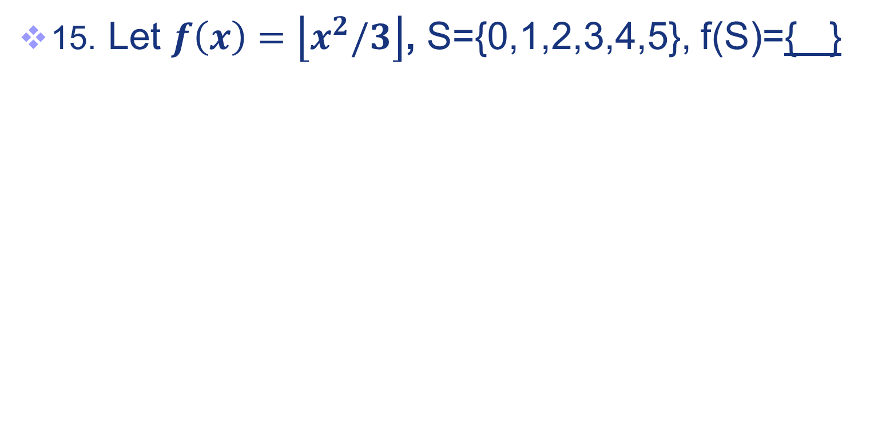
练习
10.
设
70

Slide 71
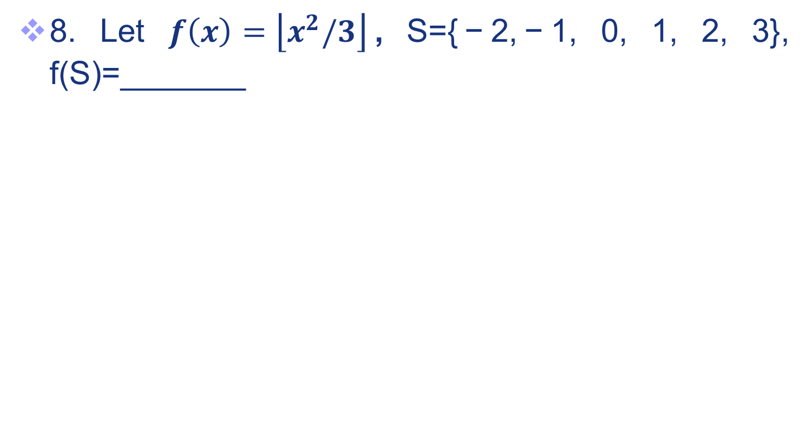
练习
11.
设
71

Slide 72
应用
72
72

Slide 73
假设f定义如下表。
即f(A)=D,f(B)=E,f(C)=S,…等等。
试找出给定密文“QAIQORSFDOOBUIPQKJBYAQ”对应的明文。
A | B | C | D | E | F | G | H | I | J | K | L | M
D | E | S | T | I | N | Y | A | B | C | F | G | H
N | O | P | Q | R | S | T | U | V | W | X | Y | Z
J | K | L | M | O | P | Q | R | U | V | W | X | Z
73

Slide 74
解由表知，f⁻¹如下表所示。
将密文“QAIQORSFDOOBUIPQKJBYAQ”中的每一个字母在f⁻¹中找出其对应的象就可得出对应的明文：“THETRUCKARRIVESGONIGHT”。
A | B | C | D | E | F | G | H | I | J | K | L | M
H | I | J | A | B | K | L | M | E | N | O | P | Q
N | O | P | Q | R | S | T | U | V | W | X | Y | Z
F | R | S | T | U | C | D | V | W | X | Y | G | Z
74

Slide 75
为什么函数比一般的映射对人来说更重要？
前面是一条沟。
答曰："沟、沟、沟。"
没想到B酷爱英语，以为是 "go、go、go"，B大胆地往前走，结果掉沟里了。

Slide 76

这个例子说明严密定义很重要，不然不清楚你说的沟是什么。
沟
"沟 "的声音
非 1-1
go
这是个映射，而不是函数
这说明了函数的重要性，因为一对多的映射确实容易出问题。

Slide 77
函数的增长
77
77

Slide 78
阶的增长 - 动机
假设您正在设计一个处理用户数据（如财务记录）的网站。
假设数据库程序 A 处理任意 n 条记录需要 f_{A} (n)=30n+8 微秒，而程序 B 处理 n 条记录需要 f_{B} (n)=n² +1 微秒。
要知道您需要支持数百万用户，您会选择哪个程序？
A
78

Slide 79
阶的增长图像
f_{A} (n)=30n+8
函数值 →
f_{B} (n)=n² +1
增加 n →
79
在图形上，当你向右移动时，增长越快的函数
函数最终总是变大...

Slide 80
阶的增长的概念
我们说 f_{A} (n)=30n+8 （最多）是 n 阶，或 O（n）。
  它最多与 n 大致成正比。
f_{B} (n)=n² +1 是 n ² 阶 ，或 O(n² ) 。
  它（最多）与 n ² 大致成正比 。
任何精确（最严格）阶为 O(n² ) 的函数都比任何 O(n) 的函数增长更快。
  稍后，我们将引入 Θ 来表达精确顺序。
对于大量用户记录，精确阶 n² 函数总是需要更多时间。
80

Slide 81
定义：O(g)，渐进上界 g
设g为任意函数 R→R.
定义 "渐进上界g"，写作 O(g)：
{f:R→R | ∃c,k: ∀x>k: f(x) ≤ cg(x)}.
  "在某一点 k 以外，函数 f 最多是常数 c 乘以 g（即与 g 成正比）"。
"g是f的渐进上界"，或 "f为O(g)"，或 "f=O(g) "只是表示f∈O(g)。
81

Slide 82
定义的要点
请注意，只要存在满足定义的 c 和 k 值，f 就是 O(g)。
但是：使声明成立的特定 c、k 值并不是唯一的：任何较大的 c 值和/或 k 值也会起作用。
您不需要找到最小的 c 值和 k 值。 (事实上，在某些情况下，可能没有最小值！）。
不过，你应该证明你选择的值确实有效。
82

Slide 83
"大 O "证明示例
证明 30n+8 是 O(n)。
  显示 ∃c,k: ∀n>k：30n+8 ≤ cn.
    假设 c=31，k=8。 假设 n>k=8。 那么
    cn = 31n = 30n + n > 30n+8，所以 30n+8 < cn。
证明 n² +1 是 O(n² ).
  显示 ∃c,k: ∀n>k: n² +1 ≤ cn² 。
  假设 c=2，k=1。 假设 n>1，则
  cn² = 2n² = n² +n² > n² +1, 或 n² +1< cn ²。
83

Slide 84
图解大 O 示例
cn =
31n
30n+8
30n+8
∈O(n)
函数值 →
n
n>k=8 →
增加 n →
84
注意 30n+8 并非
一直小于 n（n>0）。
甚至均
小于 31n
但它在
31n
的右边都小于 31n。

Slide 85
关于大 O 的实用信息
大 O 作为一种关系，具有传递性：
f∈O(g) ∧ g∈O(h) → f∈O(h)
O 与常数倍数、根和对数...
∀ f (in ω(1)) & constants a,b∈R, with b≥0、
af, f^{1-b} , 和 (log_{b} f)ª 都是 O(f)。
函数之和：
如果 g∈O(f) 和 h∈O(f), 那么 g+h∈O(f).
85

Slide 86
更多 Big-O 知识
86
∀c>0, O(cf)=O(f+c)=O(f−c)=O(f)
f₁ ∈O(g₁ ) ∧ f₂ ∈O(g₂ ) →
  f₁ f ₂ ∈O(g₁ g₂)
  f₁ +f₂ ∈O(g₁ +g ₂ )
  = O(max(g₁ ,g ₂ ))
  = O(g₁ ) 如果 g₂ ∈O(g₁ )
  (非常有用）

Slide 87
阶的增长
对于任意 g:R → R，"渐进上界 g"、
O(g) ≡ {f:R → R | ∃c,k ∀x>k |f(x)| ≤ |cg(x)|}。
  通常，我们只处理正函数，可以忽略绝对值符号。
f∈O(g) "通常被写成 "f is O(g) "或 "f=O(g)"。
或 "f=O(g)"。
  后一种形式是一种更普遍的惯例的实例......
87

Slide 88
阶的增长表达式
"O(f) "作为算术表达式中的一个术语是指"某个函数 f，使得 f ∈ O(f)".
例如 "x² +O(x) "表示 "x² 加上某个为 O(x)的函数"。
从形式上看，你可以认为任何这样的表达式都表示一组函数：
x² +O(x) :≡ {g | ∃f∈O(x): g(x)= x² +f(x)}
88

Slide 89
阶的增长等式
假设 E₁ 和 E₂ 分别是与函数集 S 和 T 相对应的增长阶表达式。
那么 "等式 "E₁ =E₂ 的真正含义是
∀f∈S, ∃g∈T : f=g
或简称为 S⊆T。
例如：x² + O(x) = O(x² ) 表示
∀f∈O(x): ∃g∈O(x² ): x² +f(x)=g(x)
89

Slide 90
关于大 O 的实用信息
∀ f,g & constants a,b ∈ R, with b≥0、
  af = O(f)；（例如 3x² = O(x )²
  f+O(f) = O(f)；（例如 x² +x = O(x )²
另外，如果 f=Ω(1)（至少阶次为 1），那么：
  |f|^{1-b} = O(f)；（例如 x⁻¹ = O(x)
  (log_{b} |f|)ª = O(f)。 (例如 log x = O(x))
  f=O(fg) （例如 x = O(x log x)
  fg ≠ O(g) （例如 x log x ≠ O(x)
  a=O(f) （例如 3 = O(x)
90

Slide 91
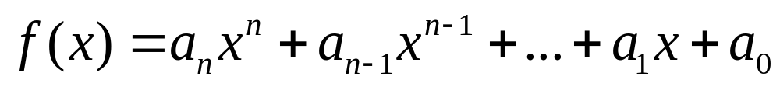
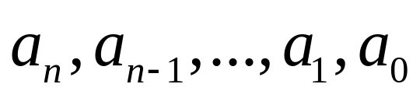
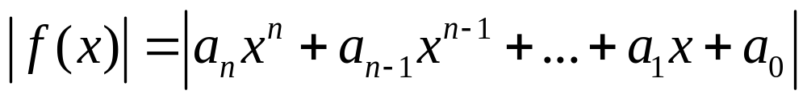
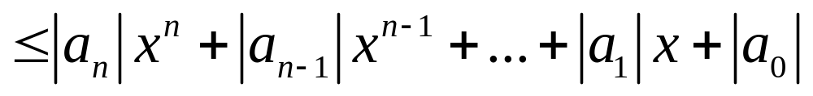
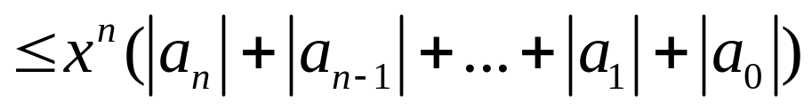

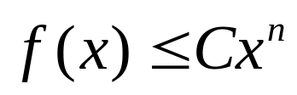
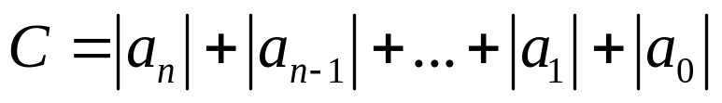


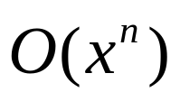
案例
让
是实数。
是
91

Slide 92
定义：Θ(g)，渐进紧确界 g
如果 f∈O(g) 和 g∈O(f)，那么我们就说 "g 和 f 的阶相同 "或 "f 是（完全）阶 g"，并写成 f∈Θ(g)。
另一个等效定义：
Θ(g) ≡ {f:R→R |
∃c₁ c₂ k>0 ∀x>k：|c₁ g(x)|≤|f(x)|≤|c₂ g(x)| }
  "在某点 k 以外的任何地方，f(x) 都位于 g(x) 的两个倍数之间"。
92

Slide 93
Θ 的规则
与 O( )的规则基本相同，只是：
∀ f,g>0 & 常量 a,b ∈ R, 其中 b>0、
af ∈ Θ(f)，但 ← 与 O 相同。
f ∉ Θ(fg) 除非 g=Θ(1) ← 与 O 不同。
|f|^{1-b} ∉ Θ(f)，和 ← 与 O 不同。
(log_{b} |f|)^{c} ∉ Θ(f)。 ← 与 O 不同.
我们说，后两种情况下的函数的阶数严格低于 Θ(f)。
93

Slide 94
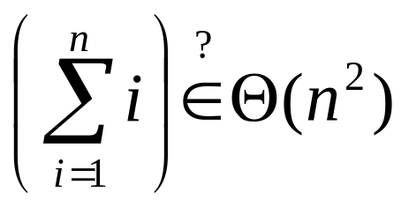
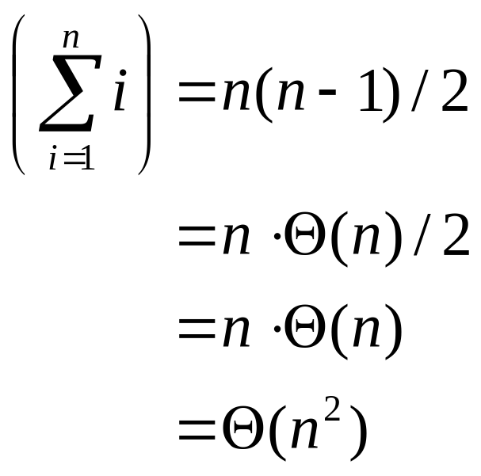
Θ 示例
94
确定是否
快速解决方案：

Slide 95
其他阶的增长关系
Ω(g) = {f | g∈O(f)}
"至少是 g 阶的函数"。
o(g) = {f | ∀c>0 ∃k ∀x>k ：|f(x)| < |cg(x)|}
"严格低阶于 g 的函数。" o(g) ⊂ O(g) − Θ(g)。
ω(g) = {f | ∀c>0 ∃k ∀x>k ：|cg(x)| < |f(x)|}
"严格高阶于 g 的函数"。ω(g) ⊂ Ω(g) − Θ(g).
95

Slide 96
阶之间的关系
R→R
O( f )
Ω( f )
- f
o( f )
Θ( f )
ω( f )
96
函数的阶之间的集合关系

Slide 97
为什么 o(f)⊂O(x)−Θ(x)
97
一个函数是 O(x)，但既不是 o(x)，也不是 Θ(x)：

Slide 98
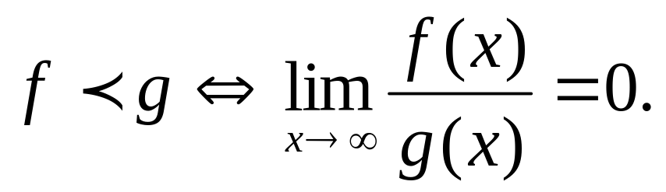
函数的阶的严格排序
暂且把 fg 写成 f∈o(g)、
f~g 表示 f∈Θ(g)
请注意
设 k>1，则下列各项为真：
1  log log n  log n ~ log_{k} n  log^{k} n
❐ n^{1/k} π n  n log n  n^{k}  k^{n}  n!  n^{n} ...
98

Slide 99
回顾：函数的阶
函数的阶的定义，∀g:R→R
O(g) :≡ {f | ∃ c>0 ∃k ∀x>k |f(x)|≤ |cg(x)|}
o(g) :≡ {f | ∀c>0 ∃k ∀x>k |f(x)| < |cg(x)|}
Ω(g) :≡ {f | g∈O(f)}
ω(g) :≡ {f | ∀c>0 ∃k ∀x>k ：|cg(x)| < |f(x)|}
Θ(g) :≡ O(g) ∩ Ω(g)
99

Slide 100
应用
100
100

Slide 101
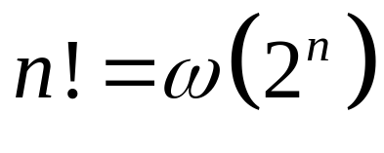
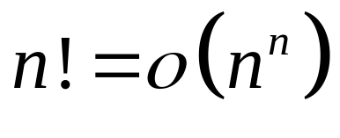
快速证明
101
快速证明：
1.
2.

Slide 102
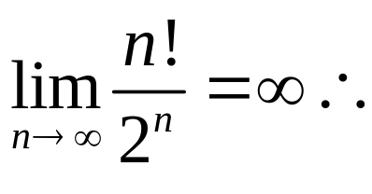
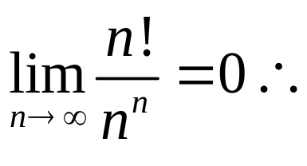
快速证明
这些简单的例子告诉你如何证明这一点。
102
快速证明：
1.
2.
解决方案
1.
2.

Slide 103
时间复杂度
103

Slide 104
什么是复杂度？
复杂度一词在不同的研究领域有各种不同的技术含义。
复杂系统是一个研究复杂、难以分析的非线性和混沌自然与人工系统的领域。
另一个概念：信息或描述复杂性：完整描述一个对象所需的信息量。
  正如 Kolmogorov、Chaitin、Bennett 等人所研究的那样...
在本课程中，我们将学习算法或计算复杂度。

Slide 105
§2.3:算法复杂度
计算的算法复杂度通常是衡量执行该计算任务难度的标准。
也就是说，它衡量的是计算成本的某个方面（一般意义上的 "成本"）。
  进行计算所需的资源量。
一些最常见的复杂性措施：
  "时间 "复杂度：# 所需的操作或步骤数
  "空间 "复杂度：# 所需内存位数
我们的重点

Slide 106
复杂度取决于输入
大多数算法对于不同大小的输入具有不同的复杂度。
  例如，搜索长列表通常要比搜索短列表花费更多时间。
因此，复杂度通常用输入长度的函数来表示。
  该函数通常给出任何给定长度的最坏情况输入的复杂度。

Slide 107
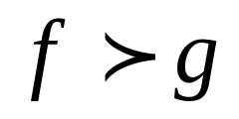
复杂度和函数的阶
假设对于长度为 n 的输入，算法 A 的最坏情况时间复杂度（w.c.t.c.，或简称时间）为 f(n)，而算法 B（同样的任务）需要时间 g(n)。
假设 f∈ω(g)，也写作 。
在所有足够大的最坏输入情况下，哪种算法最快？
B

Slide 108
例 1：寻找最大值算法
问题：假设每行代码每次执行都需要一定的时间（不同行代码可能需要不同的时间），求最大值算法最坏情况时间复杂度（w.c.t.c.）的精确增长顺序的最简单形式 (Θ)。

Slide 109
求最大值的复杂度分析
procedure max(a₁, a₂, …, a_{n}: integers)
v := a₁ t₁
for i := 2 to n t₂
if a_{i} > v then v := a_{i} t₃
return v
首先，最坏情况下总时间的精确表达式是什么？(而不是其函数的阶）。
每一行每次执行的时间。

Slide 110
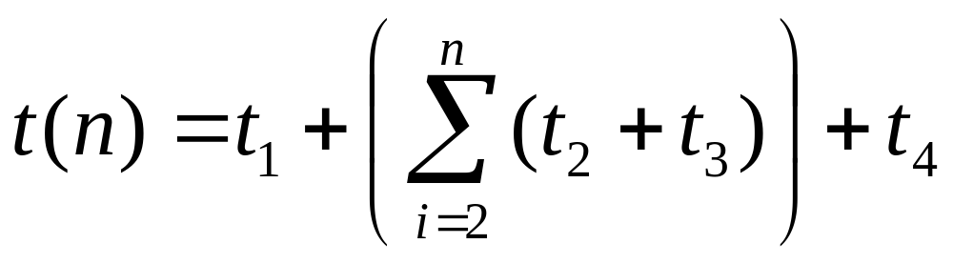
复杂度分析，续
procedure max(a₁, a₂, …, a_{n}: integers)
v := a₁ t₁
for i := 2 to n t₂
if a_{i} > v then v := a_{i} t₃
return v t₄
w.c.t.c.:
每一行每次执行的时间。

Slide 111
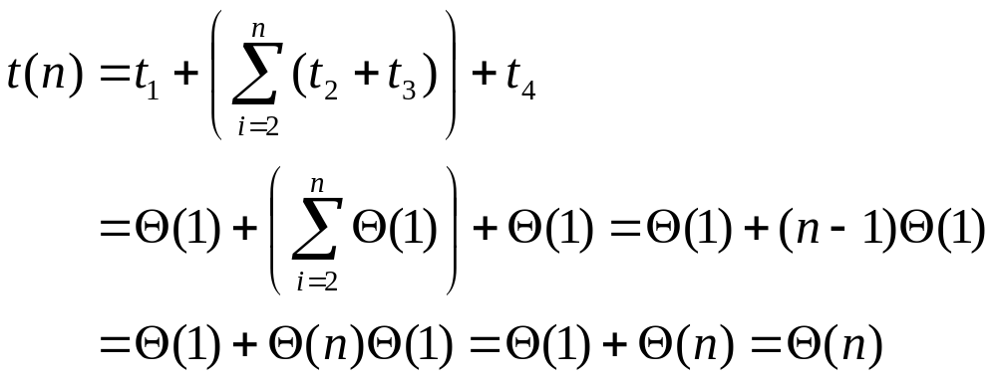
复杂度分析，续
t(n) 的渐进紧缺界 (Θ) 增长阶次的最简单形式是什么？

Slide 112
例 2：线性搜索
procedure linear search (x: integer,
a₁, a₂, …, a_{n}: distinct integers)
i := 1 t₁
while (i ≤ n ∧ x ≠ a_{i}) t₂
i := i + 1 t₃
if i ≤ n then location := i t₄
else location := 0 t₅
return location t₆

Slide 113
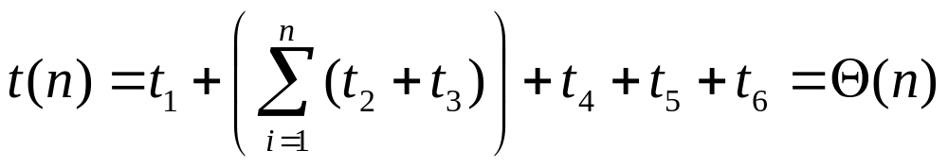
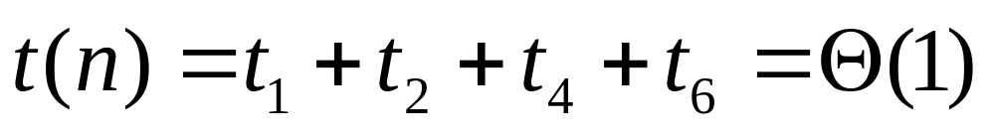
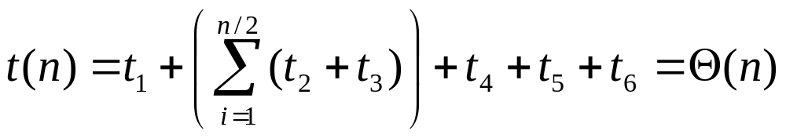
线性搜索分析
最坏情况下的时间复杂度的阶：
最好的情况
平均情况（如果有项目）：

Slide 114
复习 §2.3：复杂度
算法复杂度 = 计算成本。
关注我们课程的时间复杂性。
  尽管空间和能源也很重要。
将复杂度描述为输入大小的函数：最坏情况、最佳情况或平均情况。
使用阶数符号简明扼要地概括复杂性函数的增长特性。

Slide 115
例 3：二进制搜索
procedure binary search (x:integer, a₁, a₂, …, a_{n}: distinct integers, sorted smallest to largest)
i := 1
j := n
while i<j begin
m := ⎣(i+j)/2⎦
if x>a_{m} then i := m+1 else j := m
end
if x = a_{i} then location := i else location := 0
return location
关键问题
循环迭代多少次？
Θ(1)
Θ(1)
Θ(1)

Slide 116
二元搜索分析
假设 n 是 2 的幂次，即 ∃ k: n=2^{k}。
从 i=1 到 j=n 的原始范围包含 n 个值。
每次迭代：范围大小 j-i+1 减半。
当范围大小为 1=2⁰ (i=j) 时，循环终止。
因此，迭代次数为
k = log₂ n = Θ(log₂ n)= Θ(log n)
即使对于 n≠2^{k} （不是 2 的整数幂），
时间复杂度仍然是 Θ(log₂ n) = Θ(log n)。

Slide 117
练习
12.请证明
x² +4x+17 的时间复杂度是 O(x³ ), 但 x³ 的复杂度不是
O(x² +4x+17 )
117

Slide 118
算法的时间复杂性
118

Slide 119
一些阶的名称
Θ(1) 常量
Θ(log_{c} n) 对数（同阶 ∀c）
Θ(log^{c} n) 多对数
Θ(n) 线性
Θ(n^{c} ) 多项式（对于任意 c）
Θ(c^{n} ) 指数（对于 c>1）
Θ(n!) 阶乘
(以 c为常数）。

Slide 120
复习 §2.3：复杂度
算法复杂度 = 计算成本。
关注我们课程的时间复杂度。
  尽管空间和能源也很重要。
将复杂度描述为输入大小的函数：最坏情况、最佳情况或平均情况。
使用函数的阶的符号简明扼要地概括复杂性函数的增长特性。

Slide 121
问题的复杂度
计算问题或任务的复杂度是解决该问题或执行该任务的具有最低复杂度增长阶的算法
（函数的阶）。
例如，搜索有序列表问题的时间复杂度最多为对数。 (复杂度为 O(log n)）。

Slide 122
问题与困难
具有最大多项式时间复杂度的问题或算法被认为是可处理的（或可行的）。 P 是所有可处理问题的集合。
复杂度大于多项式的问题或算法被视为难以解决（或不可行）。
需要注意的是，n^{1,000,000} 在技术上是可行的，但实际上非常困难。nlog ^{logn} 在技术上是不可行的，但很容易。 不过这种情况很少见。

Slide 123
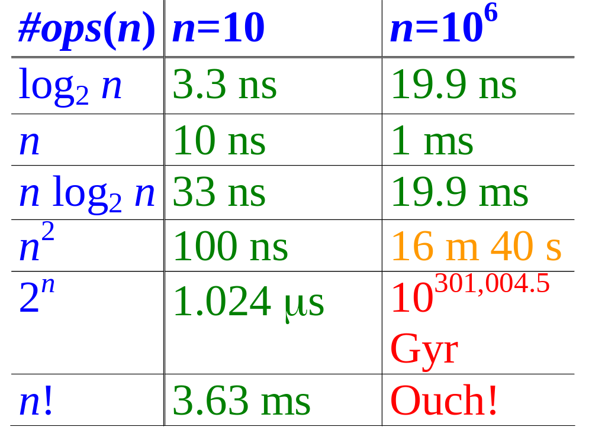
计算时间示例
(1.25 字节)
(125 kB)
假设每个操作的时间 = 1 ns（10⁻⁹ 秒），问题大小 = n 位，#ops 是 n 的函数，如图所示。

Slide 124
无法解决的问题
图灵在 20 世纪 30 年代发现，有些问题是任何算法都无法解决的。
  或者换句话说，有不可判定的 "是/否 "问题，也有不可计算的函数。
经典例子：停机问题。
  给定一个任意算法及其输入，该算法最终会停止，还是会在 "无限循环 "中永远继续下去？

Slide 125
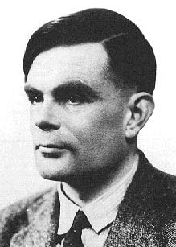
停机问题（图灵 36）
停机问题是第一个被证明没有算法
可以计算的数学函数！
  我们说，这是无法计算的。
所需的函数是 Halts(P,I) :≡ 此语句的真值
的真值：
  "给定输入 I 的程序 P 最终会终止"。
定理 半晕不可计算
  也就是说，不存在任何算法 A 可以
  能正确计算所有可能输入的 Halts。
因此，它的证明是不存在的证明。
推论：对任意计算机程序进行预测分析的一般
不可能性。
阿兰-图灵
1912-1954

Slide 126
证明定理
停机问题的不可判定性之谜
给定任意程序 H(P,I)、
考虑 Foiler 算法，其定义如下
procedure Foiler(P: a program)
halts := H(P,P)
if halts then loop forever
注意，如果 H(Foiler,Foiler) = F，则 Foiler(Foiler) 停止。
因此，H 无法计算函数 Halts！
Foiler让 H
通过
只需做与 H 预测相反的事情即可！
Notes:
本例首先需要算法。

Slide 127
P 与 NP
NP 是这样一组问题：对于这些问题，存在一种可行的算法来检查所提出的解决方案是否正确。
我们知道，P⊆NP，但计算机科学中最著名的未经证实的猜想是，这种包含是适当的。
  也就是说，P⊂NP，而不是 P=NP。
谁能首先证明这一点，谁就能一举成名！
(或推翻它！）

Slide 128
须知
算法复杂度、时间复杂度、最坏情况时间复杂性的定义。
特定的函数增长的阶的名称。
如何分析简单算法时间复杂度的最坏、最好或平均情况下的阶。

Slide 129
第 2.2 节结束
129

